Slide 1


ĐỒ ÁN TỐT NGHIỆP ĐẠI HỌC · NIÊN KHÓA 2025 / 2026
PHẦN MỀM QUẢN LÝ KHEN THƯỞNG
Tại Học viện Khoa học Quân sự
SINH VIÊN THỰC HIỆN
GIẢNG VIÊN HƯỚNG DẪN
ĐỊA ĐIỂM
Trần Anh Đức · MSSV 20220120
ThS. Lê Đức Trung
Hà Nội, năm 2026
Notes:
Kính thưa Hội đồng, em là Trần Anh Đức. Hôm nay em xin trình bày đồ án tốt nghiệp với đề tài Phần mềm Quản lý Khen thưởng tại Học viện Khoa học Quân sự, dưới sự hướng dẫn của thầy Lê Đức Trung. Em xin phép được bắt đầu.

Slide 2
NỘI DUNG TRÌNH BÀY
Bốn phần chính của báo cáo
I
Mở đầu
Mục tiêu · hệ thống & chuỗi danh hiệu · phân tích bài toán
II
Công nghệ & Thiết kế
Công nghệ · kiến trúc · CSDL (ERD) · use-case · quy trình · Strategy
III
Các đóng góp nổi bật
Tự động xét điều kiện · số hoá quy trình · nhập Excel · lưu vết & sao lưu
IV
Đánh giá & Tổng kết
Kiểm thử · triển khai · kết luận & hướng phát triển
Notes:
Phần trình bày của em gồm bốn phần. Phần một, mở đầu, nêu mục tiêu và bài toán. Phần hai trình bày công nghệ và thiết kế hệ thống. Phần ba là các đóng góp nổi bật của đồ án. Và phần bốn là đánh giá, kết luận.

Slide 3
PHẦN I
Mở đầu
Mục tiêu của đồ án
Hệ thống và chuỗi danh hiệu khen thưởng
I
Phân tích bài toán và các thách thức
Notes:
Trước hết, em xin trình bày phần mở đầu: mục tiêu của đồ án, hệ thống khen thưởng cùng các chuỗi danh hiệu, và phân tích bài toán.

Slide 4

PHẦN I · MỞ ĐẦU
Mục tiêu của đồ án
BỐI CẢNH VÀ ĐỘNG LỰC
MỤC TIÊU CỤ THỂ
—
Khen thưởng tại đơn vị quân đội hiện chủ yếu dựa trên Excel và hồ sơ giấy
—
Quản lý bảy nhóm khen thưởng với bốn cấp vai trò
—
Tự động hoá xét điều kiện theo quy định hiện hành
—
Khó tra cứu lịch sử khen thưởng nhiều năm; dễ bỏ sót
—
Hỗ trợ quy trình: đề xuất → đính kèm quyết định → phê duyệt
—
Quy định chuỗi danh hiệu phức tạp (BKBQP, CSTĐTQ, BKTTCP) dễ sai khi tính tay
—
Bảo đảm truy vết, bảo mật; chạy trong mạng nội bộ
MỤC TIÊU CỐT LÕI
Giảm sai sót thủ công, tiết kiệm thời gian, đúng quy định
Phần mềm Quản lý Khen thưởng · ĐATN 2025/2026
04
Notes:
Hiện nay, công tác khen thưởng ở đơn vị quân đội chủ yếu dựa trên Excel và hồ sơ giấy, rất khó tra cứu lịch sử nhiều năm và dễ sai khi tính các chuỗi danh hiệu phức tạp. Đồ án đặt mục tiêu quản lý bảy nhóm khen thưởng với bốn cấp vai trò, tự động hoá xét điều kiện, hỗ trợ trọn quy trình đề xuất đến phê duyệt, và bảo đảm truy vết, bảo mật trong mạng nội bộ. Mục tiêu cốt lõi là giảm sai sót thủ công và tiết kiệm thời gian.

Slide 5
PHẦN I · MỞ ĐẦU
Hệ thống khen thưởng
NHÓM KHEN THƯỞNG
PHÂN RÃ
TIÊU CHÍ XÉT
Hằng năm
Cá nhân (CSTĐCS, CSTT, BKBQP, CSTĐTQ, BKTTCP); Đơn vị (ĐVQT, ĐVTT, BKBQP, BKTTCP)
Theo năm
Niên hạn
HCCSVV (3 hạng), HCQKQT, KNC VSNXD QĐNDVN
Theo năm phục vụ
Cống hiến
HCBVTQ (3 hạng)
120 tháng (nam) / 80 (nữ)
Thành tích
NCKH (đề tài, sáng kiến)
Theo công trình
Đột xuất
Theo sự kiện / chiến công
Phi định kỳ
Bốn nhóm đầu gồm bảy loại đề xuất xử lý qua Strategy pattern; khen thưởng đột xuất quản lý riêng, ngoài luồng đề xuất.
Phần mềm Quản lý Khen thưởng · ĐATN 2025/2026
05
Notes:
Hệ thống khen thưởng được chia thành các nhóm: hằng năm, niên hạn, cống hiến, thành tích và đột xuất. Bốn nhóm đầu gồm bảy loại đề xuất được xử lý qua Strategy pattern; riêng khen thưởng đột xuất quản lý ngoài luồng đề xuất.

Slide 6
PHẦN I · MỞ ĐẦU
Chuỗi danh hiệu hằng năm — cá nhân
NỀN TẢNG
CSTĐCS + Nghiên cứu khoa học liên tục mỗi năm
→
→
BKBQP
CSTĐTQ
BKTTCP
CHU KỲ 2 NĂM
CHU KỲ 3 NĂM
CHU KỲ 7 NĂM · MỘT LẦN
Tích luỹ 2 năm CSTĐCS
+ ≥ 1 BKBQP (cửa sổ 3 năm)
+ 3 BKBQP + 2 CSTĐTQ
Đơn vị: ĐVQT → BKBQP (2 năm) → BKTTCP (7 năm) · có thể nhận lặp lại
Lỡ đợt: bỏ lỡ mốc đề nghị thì chu kỳ vẫn đếm tiếp — chu kỳ sau vẫn được xét
Phần mềm Quản lý Khen thưởng · ĐATN 2025/2026
06
Notes:
Đây là phần phức tạp nhất. Trên nền tảng Chiến sĩ thi đua cơ sở và nghiên cứu khoa học liên tục mỗi năm, quân nhân tích luỹ Bằng khen Bộ Quốc phòng theo chu kỳ hai năm, rồi Chiến sĩ thi đua toàn quân chu kỳ ba năm, và cao nhất là Bằng khen Thủ tướng sau bảy năm. Điểm quan trọng: nếu lỡ một đợt đề nghị thì chu kỳ vẫn đếm tiếp, chu kỳ sau vẫn được xét.

Slide 7
PHẦN I · MỞ ĐẦU
Minh hoạ chuỗi cá nhân — ví dụ 7 năm
NỀN TẢNG
CSTĐCS + NCKH liên tục mỗi năm
CSTĐTQ
CSTĐCS
BKBQP
CSTĐTQ
BKBQP
CSTĐCS
BKBQP
BKTTCP
Năm 1
Năm 2
Năm 3
Năm 4
Năm 5
Năm 6
Năm 7
BKBQP mỗi 2 năm
CSTĐTQ mỗi 3 năm
BKTTCP sau 7 năm (đủ 3 BKBQP + 2 CSTĐTQ)
Phần mềm Quản lý Khen thưởng · ĐATN 2025/2026
07
Notes:
Để dễ hình dung, đây là ví dụ một chu kỳ bảy năm. Nền tảng là Chiến sĩ thi đua cơ sở và nghiên cứu khoa học mỗi năm. Bằng khen Bộ Quốc phòng đạt vào năm hai, bốn, sáu; Chiến sĩ thi đua toàn quân vào năm ba và sáu; đến năm bảy đủ điều kiện nhận Bằng khen Thủ tướng.

Slide 8
PHẦN I · MỞ ĐẦU
Chuỗi danh hiệu hằng năm — đơn vị
NỀN TẢNG
ĐVQT (Đơn vị Quyết thắng) liên tục — không cần NCKH
→
BKBQP đơn vị
BKTTCP đơn vị
CHU KỲ 2 NĂM
CHU KỲ 7 NĂM
ĐVQT liên tục trong cửa sổ 2 năm
+ 3 BKBQP (cửa sổ 7 năm cuối)
KHÁC VỚI CHUỖI CÁ NHÂN
●
Không có cấp CSTĐTQ
●
Không bắt buộc nghiên cứu khoa học
●
BKBQP & BKTTCP đơn vị có thể nhận lặp lại
Phần mềm Quản lý Khen thưởng · ĐATN 2025/2026
08
Notes:
Với đơn vị, chuỗi đơn giản hơn: nền tảng là Đơn vị Quyết thắng liên tục, không cần nghiên cứu khoa học. Từ đó đạt Bằng khen Bộ Quốc phòng chu kỳ hai năm và Bằng khen Thủ tướng chu kỳ bảy năm. Khác chuỗi cá nhân, không có cấp Chiến sĩ thi đua toàn quân và có thể nhận lặp lại sau mỗi chu kỳ.

Slide 9
PHẦN I · MỞ ĐẦU
Các danh hiệu dài hạn
NIÊN HẠN — THEO NĂM PHỤC VỤ
CỐNG HIẾN — HCBVTQ THEO THÁNG GIỮ CHỨC
HCCSVV hạng Ba
10 năm
Nhóm hệ số 0.7
→ hạng Ba
HCCSVV hạng Nhì
15 năm
Nhóm hệ số 0.8
→ hạng Nhì
HCCSVV hạng Nhất
20 năm
Nhóm hệ số 0.9 – 1.0
→ hạng Nhất
HCQKQT
25 năm
Tích luỹ 120 tháng (nam) hoặc 80 tháng (nữ) giữ chức vụ trong từng nhóm hệ số
KNC VSNXD QĐNDVN
nam 25 / nữ 20
đều nhận một lần duy nhất
Phần mềm Quản lý Khen thưởng · ĐATN 2025/2026
09
Notes:
Bên cạnh chuỗi hằng năm còn có các danh hiệu dài hạn. Nhóm niên hạn tính theo năm phục vụ: Huy chương Chiến sĩ vẻ vang ba hạng từ mười đến hai mươi năm, Huân chương Quân kỳ Quyết thắng hai lăm năm. Nhóm cống hiến tính theo số tháng giữ chức vụ trong từng nhóm hệ số.

Slide 10
PHẦN I · MỞ ĐẦU
Phân tích bài toán — bốn thách thức cốt lõi
1
Logic chuỗi danh hiệu nhiều năm
TRỌNG TÂM
2
Nhất quán dữ liệu đa bảng
TRỌNG TÂM
Cửa sổ trượt 3/7 năm, nhận một lần duy nhất, lỡ đợt → phải xét trên toàn dòng thời gian.
Mỗi lần duyệt cập nhật nhiều bảng → cần giao dịch và chống tranh chấp ghi.
3
Phân quyền theo cây tổ chức
4
Vận hành trong mạng nội bộ
Bốn vai trò trên cây đơn vị → hai lớp: kiểm tra vai trò và lọc theo đơn vị.
Không Internet → tự lưu phông chữ, tự sao lưu, tự khởi động lại bằng PM2.
Phần mềm Quản lý Khen thưởng · ĐATN 2025/2026
10
Notes:
Từ bài toán, em rút ra bốn thách thức cốt lõi. Trọng tâm nhất là logic chuỗi danh hiệu nhiều năm với cửa sổ trượt và quy tắc nhận một lần, và bài toán nhất quán dữ liệu đa bảng đòi hỏi giao dịch. Ngoài ra là phân quyền theo cây tổ chức và vận hành hoàn toàn trong mạng nội bộ không Internet.

Slide 11
PHẦN II
Công nghệ & Thiết kế
Công nghệ và kiến trúc hệ thống
Thiết kế cơ sở dữ liệu (ERD)
II
Use-case, quy trình duyệt và Strategy pattern
Notes:
Tiếp theo là phần hai: công nghệ và thiết kế hệ thống. Em sẽ trình bày về ngăn xếp công nghệ, kiến trúc, thiết kế cơ sở dữ liệu, các use-case, quy trình duyệt và mẫu thiết kế Strategy.

Slide 12
PHẦN II · CÔNG NGHỆ & THIẾT KẾ
Công nghệ sử dụng
Giao diện · Frontend
Máy chủ & CSDL · Backend
—
Next.js (App Router) + TypeScript
—
Express + TypeScript (REST API); Prisma ORM
—
Ant Design (biểu mẫu, bảng) + Tailwind CSS
—
PostgreSQL (giao dịch ACID đa bảng)
—
Zod kiểm tra dữ liệu; Socket.IO client nhận thông báo
—
JWT hai token (access + refresh); bcrypt băm mật khẩu
PHỤ TRỢ
Socket.IO
PM2
node-cron
ExcelJS
Multer
Helmet
Phần mềm Quản lý Khen thưởng · ĐATN 2025/2026
12
Notes:
Về công nghệ: phía giao diện dùng Next.js với TypeScript, Ant Design và Tailwind, Zod để kiểm tra dữ liệu và Socket.IO nhận thông báo. Phía máy chủ dùng Express, Prisma ORM và PostgreSQL cho giao dịch ACID, xác thực bằng JWT hai token và bcrypt. Các thư viện phụ trợ gồm PM2, node-cron, ExcelJS, Multer, Helmet.

Slide 13
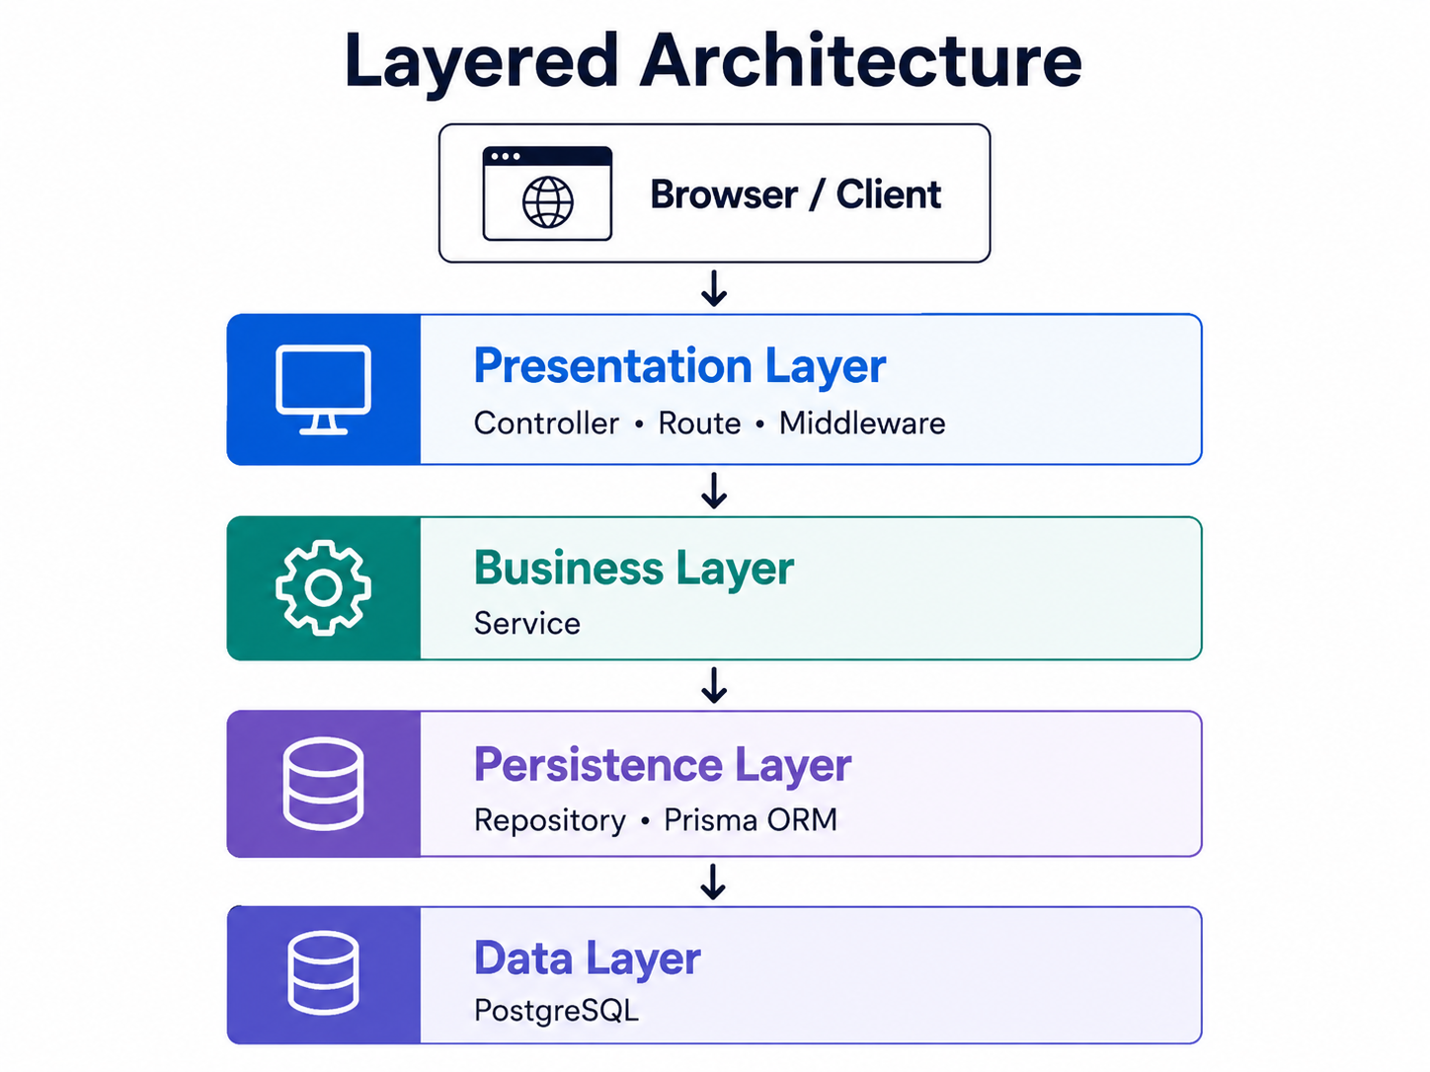
PHẦN II · CÔNG NGHỆ & THIẾT KẾ
Kiến trúc tổng quan hệ thống
Backend phân tầng Controller → Service → Repository (Prisma) → PostgreSQL; trình duyệt gọi thẳng Backend qua REST API & Socket.IO.
Phần mềm Quản lý Khen thưởng · ĐATN 2025/2026
13
Notes:
Đây là kiến trúc tổng quan. Trình duyệt tải giao diện từ Frontend nhưng gọi thẳng Backend qua REST API và Socket.IO. Backend được phân tầng rõ ràng: Controller, Service, Repository qua Prisma, rồi xuống PostgreSQL.

Slide 14
PHẦN II · CÔNG NGHỆ & THIẾT KẾ
Thiết kế cơ sở dữ liệu
23
47
CUID
bảng dữ liệu
khoá ngoại
khoá chính
NHÓM BẢNG
ĐIỂM THIẾT KẾ ĐẶC BIỆT
Tổ chức: QuanNhan, CoQuanDonVi, DonViTrucThuoc, ChucVu
FileQuyetDinh liên kết 8 bảng khen thưởng qua cột số quyết định (khoá tự nhiên); đổi số QĐ thì tự lan truyền sang mọi bản ghi.
Đề xuất & hồ sơ: BangDeXuat, DanhHieuHangNam, HoSoNienHan, HoSoCongHien
Tài khoản & phụ trợ: TaiKhoan (4 vai trò), SystemLog, ThongBao, FileQuyetDinh, SystemSetting
Phần mềm Quản lý Khen thưởng · ĐATN 2025/2026
14
Notes:
Cơ sở dữ liệu gồm hai mươi ba bảng, bốn mươi bảy khoá ngoại, khoá chính dùng kiểu CUID. Các bảng chia thành nhóm tổ chức, đề xuất và hồ sơ, tài khoản và phụ trợ. Điểm thiết kế đặc biệt là bảng FileQuyetDinh liên kết tám bảng khen thưởng qua cột số quyết định như một khoá tự nhiên, nên khi đổi số quyết định thì thay đổi tự lan truyền.

Slide 15
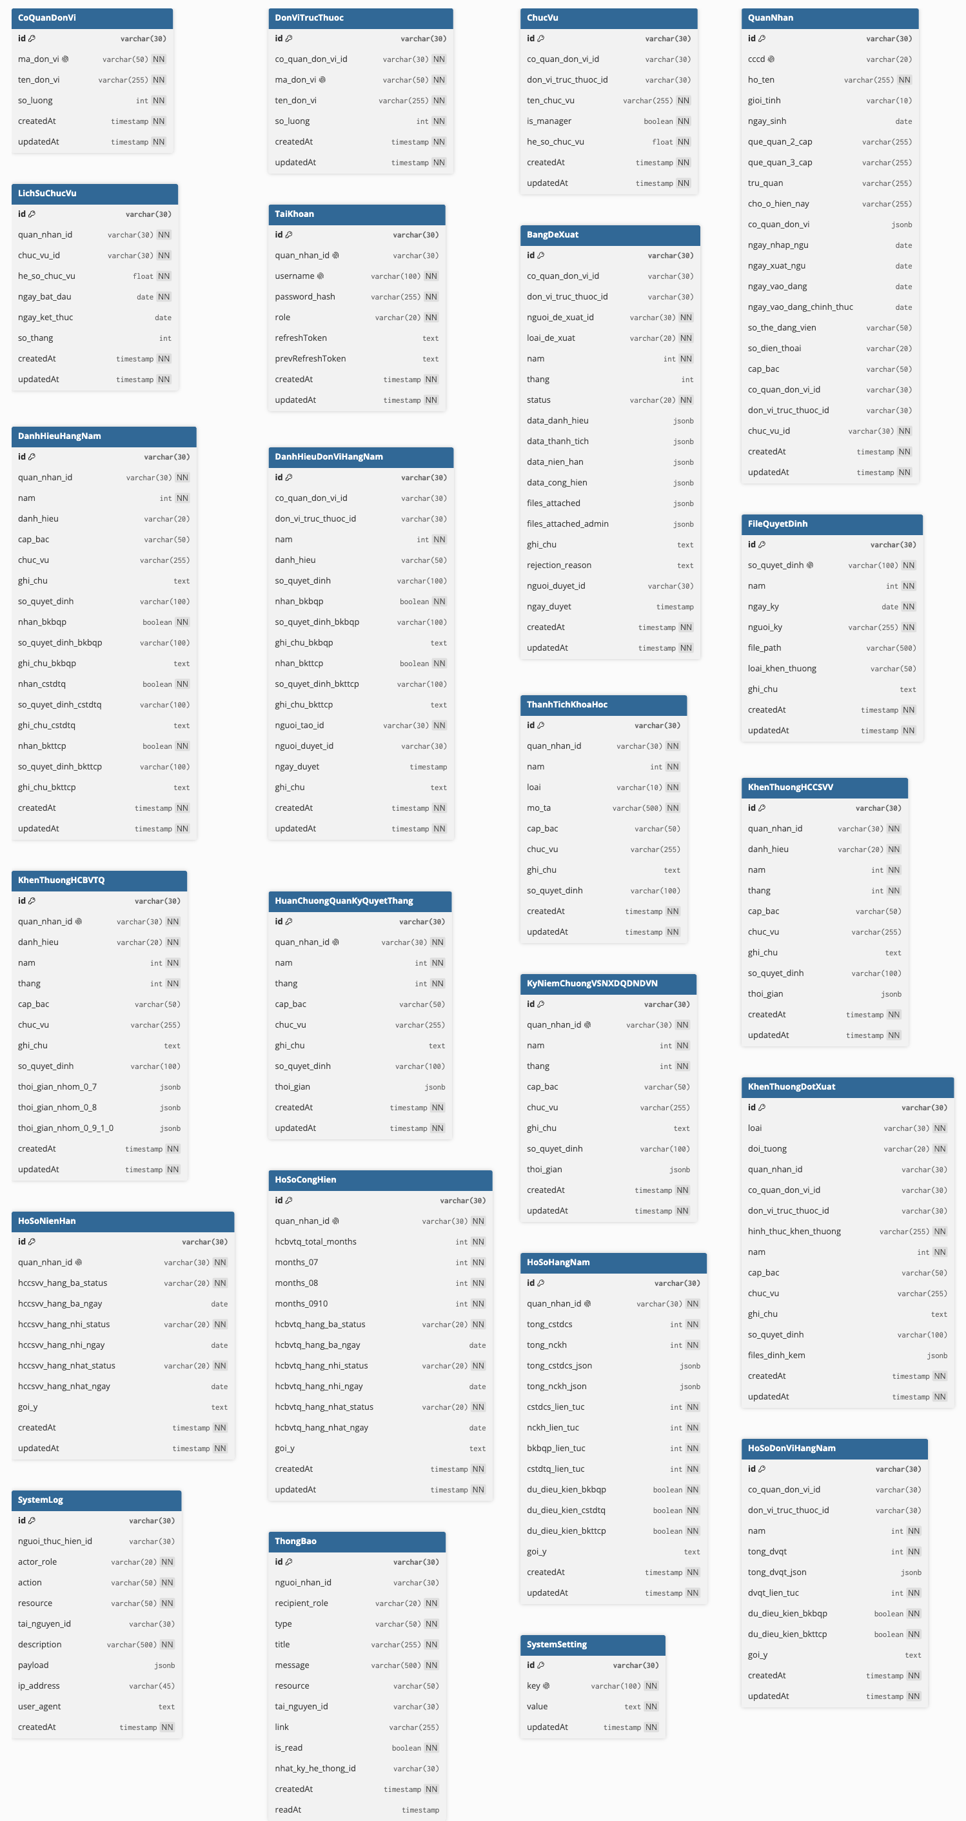
PHẦN II · CÔNG NGHỆ & THIẾT KẾ
Sơ đồ ERD tổng quan
23 bảng chia thành sáu nhóm dữ liệu nghiệp vụ; quan hệ chi tiết ở các slide tiếp theo.
Phần mềm Quản lý Khen thưởng · ĐATN 2025/2026
15
Notes:
Đây là sơ đồ ERD tổng quan với hai mươi ba bảng chia thành sáu nhóm dữ liệu nghiệp vụ. Em sẽ đi vào quan hệ chi tiết của từng nhóm ở các slide tiếp theo.

Slide 16
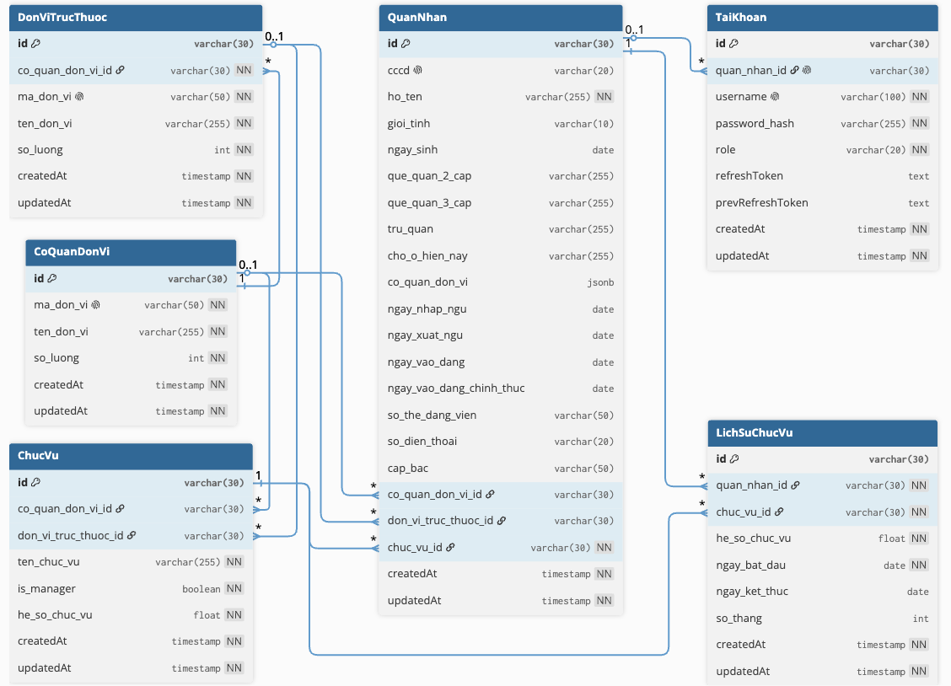
PHẦN II · CÔNG NGHỆ & THIẾT KẾ
ERD — Tổ chức, Quân nhân, Tài khoản
Mỗi quân nhân gắn một chức vụ và một đơn vị, có tối đa một tài khoản; lịch sử chức vụ phục vụ tính tháng cống hiến.
Phần mềm Quản lý Khen thưởng · ĐATN 2025/2026
16
Notes:
Nhóm tổ chức và tài khoản: một cơ quan đơn vị có nhiều đơn vị trực thuộc. Mỗi quân nhân gắn một chức vụ và một đơn vị, có tối đa một tài khoản. Bảng lịch sử chức vụ lưu các giai đoạn giữ chức để tính tháng cống hiến.

Slide 17
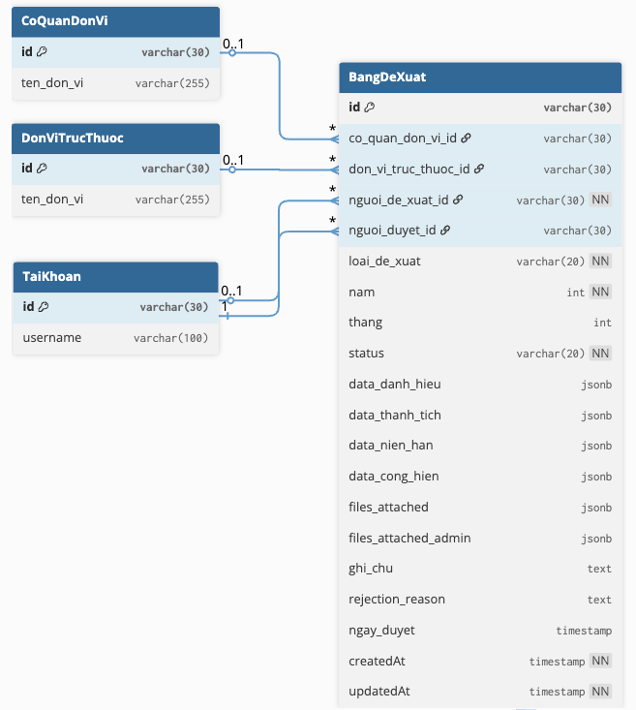
PHẦN II · CÔNG NGHỆ & THIẾT KẾ
ERD — Đề xuất khen thưởng
BangDeXuat là trung tâm; chi tiết từng loại nằm trong cột JSON, chỉ ghi thành bản ghi khi phê duyệt.
Phần mềm Quản lý Khen thưởng · ĐATN 2025/2026
17
Notes:
Nhóm đề xuất khen thưởng. Bảng BangDeXuat là trung tâm, gắn với đơn vị nộp, người đề xuất và người duyệt. Chi tiết từng loại đề xuất nằm trong cột JSON, chỉ được ghi thành bản ghi chính thức khi phê duyệt.

Slide 18
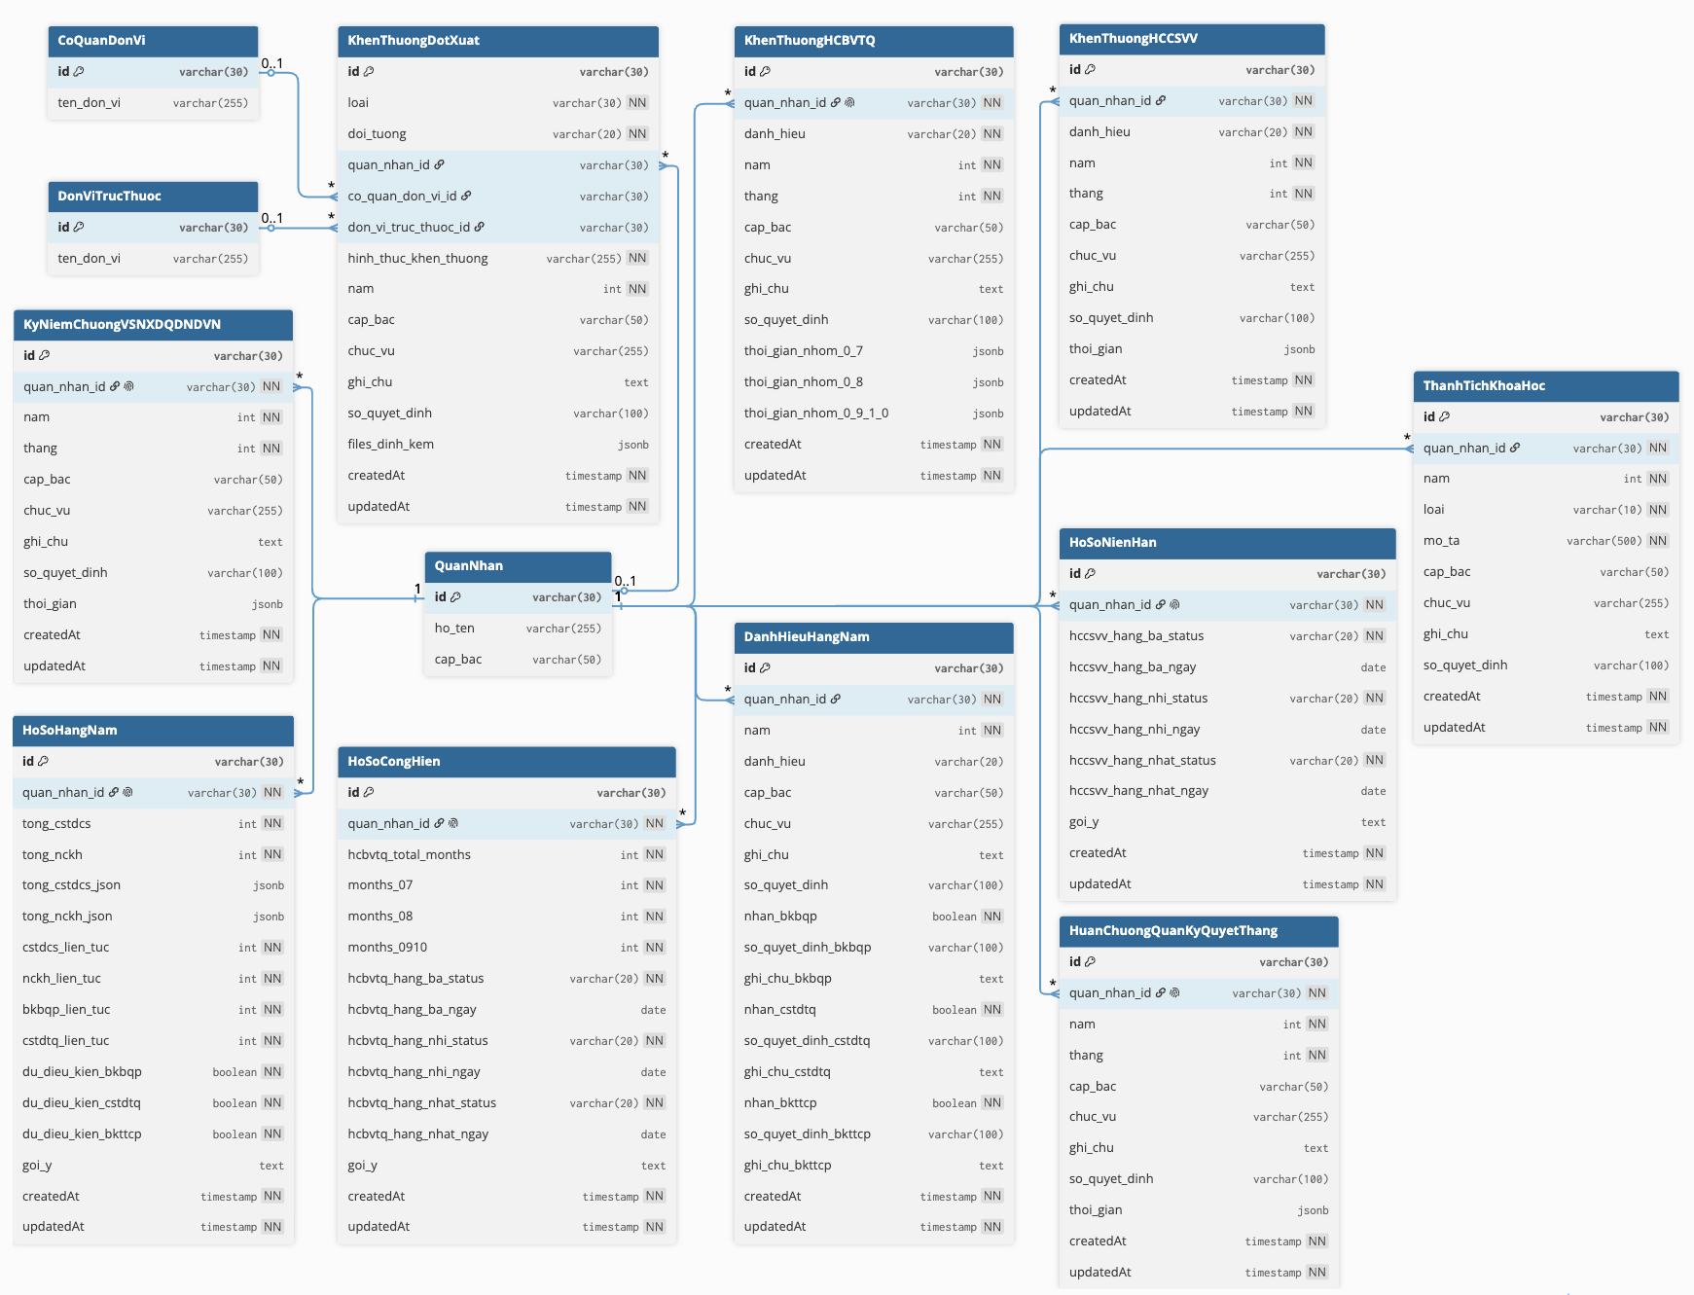
PHẦN II · CÔNG NGHỆ & THIẾT KẾ
ERD — Khen thưởng & hồ sơ cá nhân
Nhiều bản ghi danh hiệu hằng năm, NCKH, HCCSVV; quan hệ một–một với ba bảng hồ sơ suy diễn.
Phần mềm Quản lý Khen thưởng · ĐATN 2025/2026
18
Notes:
Nhóm khen thưởng và hồ sơ cá nhân. Một quân nhân có nhiều bản ghi danh hiệu hằng năm, nghiên cứu khoa học, huy chương chiến sĩ vẻ vang; và quan hệ một-một với ba bảng hồ sơ suy diễn. Có ràng buộc duy nhất theo cặp quân nhân và năm.

Slide 19
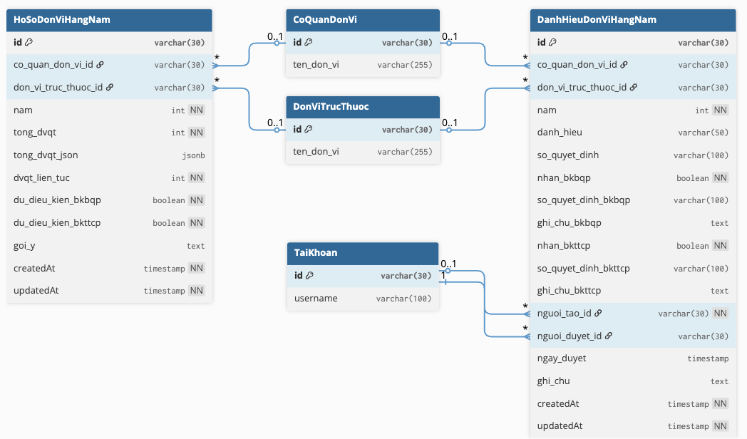
PHẦN II · CÔNG NGHỆ & THIẾT KẾ
ERD — Khen thưởng & hồ sơ đơn vị
Hai bảng đều gắn với một đơn vị được khen (cơ quan hoặc đơn vị trực thuộc); duy nhất theo cặp (đơn vị, năm).
Phần mềm Quản lý Khen thưởng · ĐATN 2025/2026
19
Notes:
Nhóm khen thưởng và hồ sơ đơn vị. Hai bảng đều gắn với một đơn vị được khen, là cơ quan hoặc đơn vị trực thuộc, với ràng buộc duy nhất theo cặp đơn vị và năm.

Slide 20
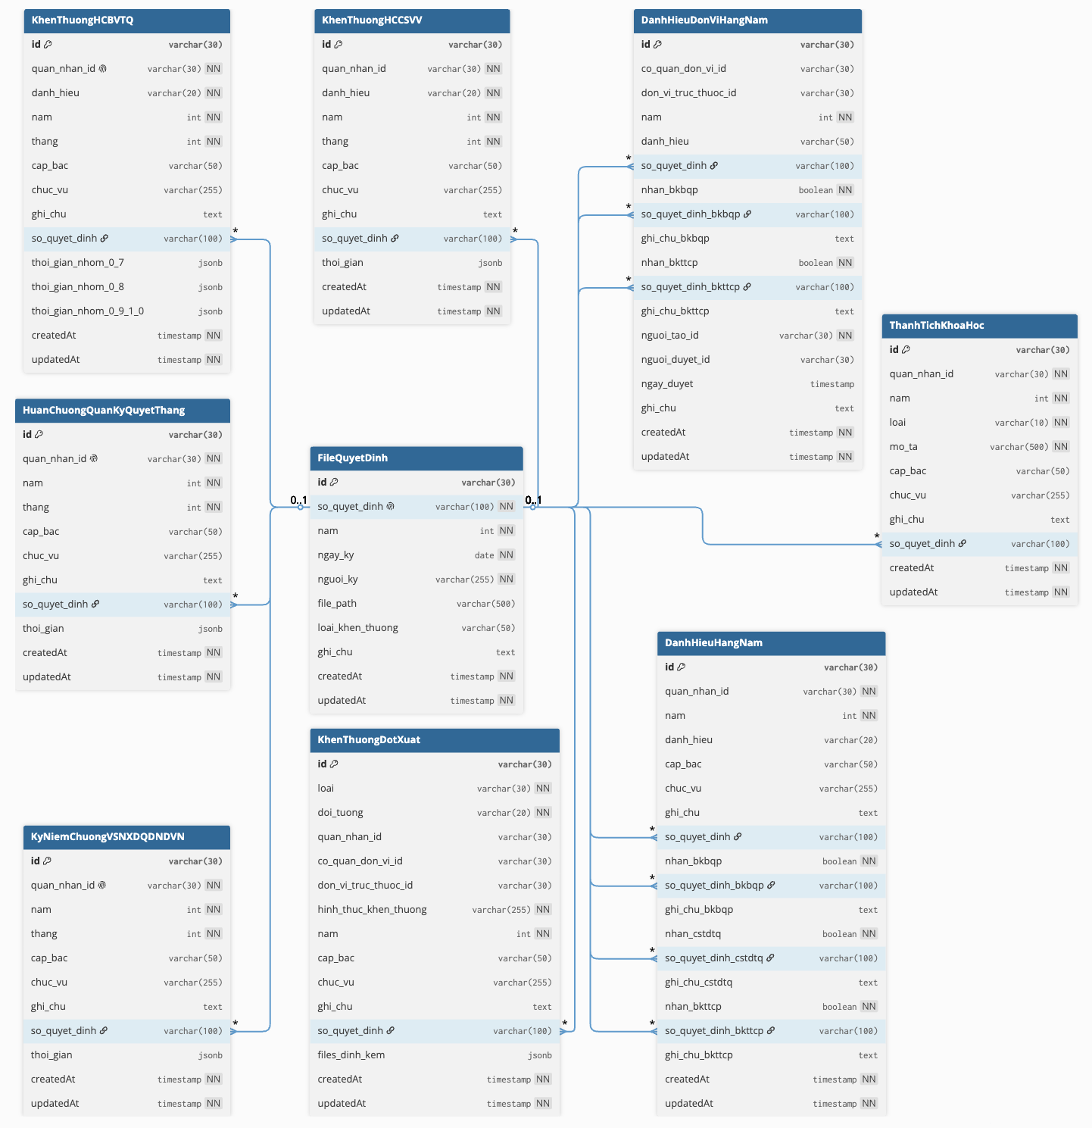
PHẦN II · CÔNG NGHỆ & THIẾT KẾ
ERD — Quyết định
Khoá ngoại trỏ tới cột số quyết định; đổi số thì lan truyền, không xoá khi còn tham chiếu.
Phần mềm Quản lý Khen thưởng · ĐATN 2025/2026
20
Notes:
Nhóm quyết định. FileQuyetDinh là tâm điểm: một quyết định gắn với nhiều bản ghi khen thưởng. Các khoá ngoại trỏ tới cột số quyết định, nên khi đổi số thì lan truyền, và không cho xoá khi vẫn còn bản ghi tham chiếu.

Slide 21
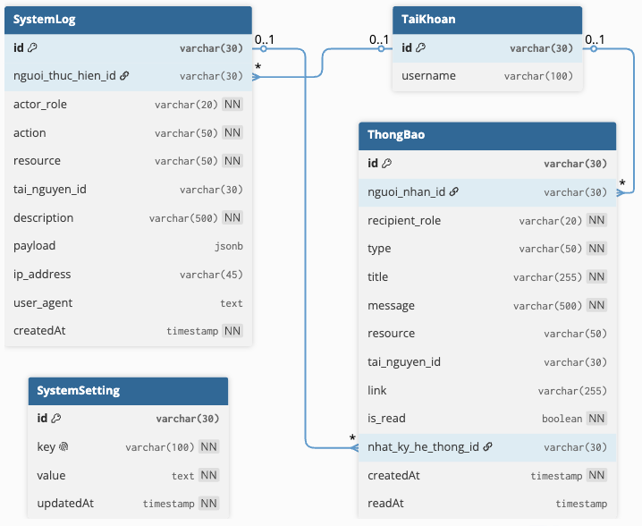
PHẦN II · CÔNG NGHỆ & THIẾT KẾ
ERD — Hệ thống
SystemLog gắn người thực hiện; ThongBao gắn người nhận và trỏ về nhật ký; SystemSetting lưu khoá–giá trị.
Phần mềm Quản lý Khen thưởng · ĐATN 2025/2026
21
Notes:
Nhóm hệ thống. SystemLog gắn với tài khoản người thực hiện; ThongBao gắn người nhận và trỏ về nhật ký tương ứng. SystemSetting lưu cấu hình dạng khoá–giá trị, độc lập với các bảng khác.

Slide 22
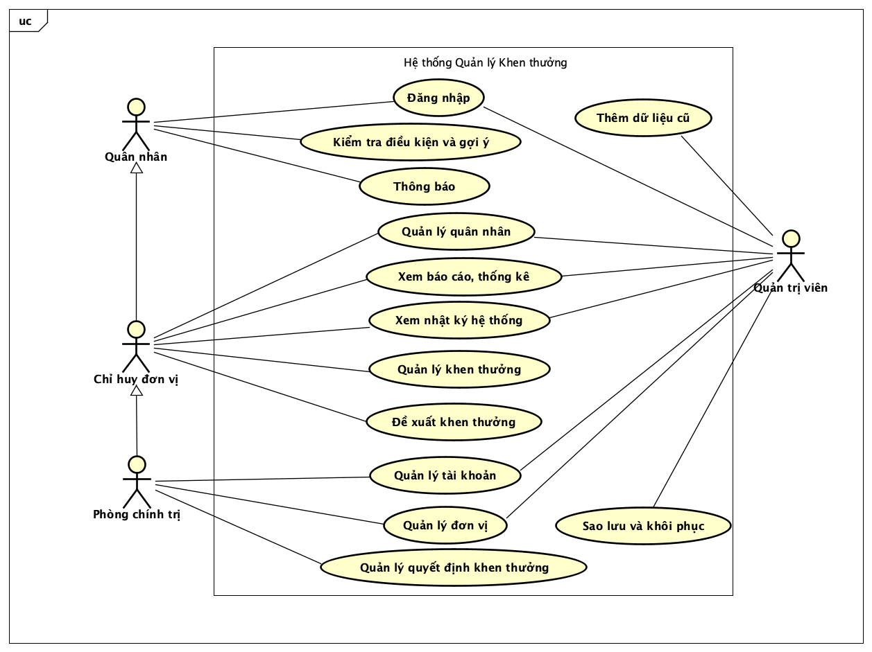
PHẦN II · CÔNG NGHỆ & THIẾT KẾ
Phân tích chức năng — Use-case
Bốn vai trò; hai lớp phân quyền: kiểm tra vai trò ở route + lọc dữ liệu theo đơn vị.
Phần mềm Quản lý Khen thưởng · ĐATN 2025/2026
22
Notes:
Về phân tích chức năng: hệ thống có bốn vai trò là Quản trị hệ thống, Cán bộ Phòng Chính trị, Chỉ huy đơn vị và Người dùng. Phân quyền gồm hai lớp: kiểm tra vai trò ngay ở route và lọc dữ liệu theo đơn vị quản lý.

Slide 23
PHẦN II · CÔNG NGHỆ & THIẾT KẾ
Quy trình duyệt đề xuất
1
2
3
4
Tạo đề xuất
Kiểm tra điều kiện
Gắn quyết định
Phê duyệt & ghi
Chỉ huy đơn vị chọn quân nhân, lập đợt
Hệ thống xét tự động, cảnh báo trùng
Nhập số QĐ + đính kèm PDF đã ký
Ghi danh hiệu, tính lại hồ sơ, nhật ký
Toàn bộ bước phê duyệt nằm trong MỘT giao dịch
Ghi danh hiệu → đổi trạng thái → tính lại hồ sơ → ghi nhật ký; lỗi bất kỳ thì hoàn tác toàn bộ.
Phần mềm Quản lý Khen thưởng · ĐATN 2025/2026
23
Notes:
Quy trình duyệt đề xuất gồm bốn bước: chỉ huy đơn vị tạo đề xuất, hệ thống tự động kiểm tra điều kiện và cảnh báo trùng, nhập số quyết định kèm file PDF đã ký, rồi phê duyệt và ghi nhận. Điểm quan trọng: toàn bộ bước phê duyệt nằm trong một giao dịch duy nhất — ghi danh hiệu, đổi trạng thái, tính lại hồ sơ, ghi nhật ký; nếu có lỗi thì hoàn tác toàn bộ.

Slide 24
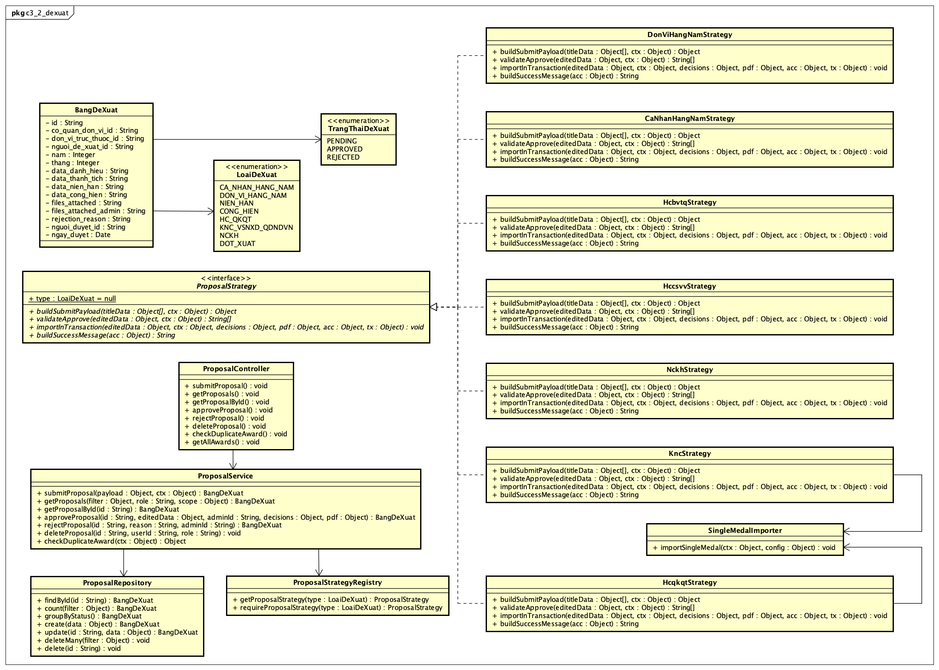
PHẦN II · CÔNG NGHỆ & THIẾT KẾ
Kiến trúc phần mềm — Strategy pattern
Một giao diện chung, mỗi loại một tệp, điều phối qua Registry — thêm loại mới chỉ cần một tệp + một dòng đăng ký.
Phần mềm Quản lý Khen thưởng · ĐATN 2025/2026
24
Notes:
Về kiến trúc phần mềm, em dùng mẫu thiết kế Strategy. Vấn đề là bảy loại đề xuất có logic khác nhau, nếu viết if-else sẽ tạo file rất dài và khó bảo trì. Giải pháp là định nghĩa một giao diện chung, mỗi loại một tệp riêng, điều phối qua một Registry. Khi cần thêm loại mới chỉ cần một tệp và một dòng đăng ký.

Slide 25
PHẦN III
Các đóng góp nổi bật
Tự động xét điều kiện và gợi ý
Số hoá quy trình; nhập Excel có giao dịch
III
Lưu vết, sao lưu và thông báo
Notes:
Phần ba là phần em tâm đắc nhất: các đóng góp nổi bật của đồ án — tự động xét điều kiện và gợi ý chủ động, số hoá quy trình, nhập Excel có giao dịch, cùng cơ chế lưu vết, sao lưu và thông báo.

Slide 26
PHẦN III · ĐÓNG GÓP · 01
Tự động xét điều kiện & gợi ý chủ động
VẤN ĐỀ
CÁCH LÀM
KẾT QUẢ
Xét chuỗi thủ công (cửa sổ 3/7 năm, đếm BKBQP/CSTĐTQ, kiểm NCKH) tốn thời gian, dễ sai và bỏ sót.
Mỗi cấp danh hiệu = một dòng cấu hình; một hàm thuần đọc cấu hình + ngữ cảnh chuỗi. Dùng chung cho tính lại hồ sơ và kiểm tra khi phê duyệt; tự sinh gợi ý theo năm.
Thời gian xét mỗi quân nhân giảm từ vài chục phút xuống gần như tức thời; bắt được cả ca lỡ đợt vốn dễ bị bỏ sót.
Phần mềm Quản lý Khen thưởng · ĐATN 2025/2026
26
Notes:
Đóng góp thứ nhất: tự động xét điều kiện và gợi ý chủ động. Trước đây xét chuỗi thủ công với cửa sổ ba bảy năm rất tốn thời gian và dễ sai. Em mô hình hoá mỗi cấp danh hiệu thành một dòng cấu hình, dùng một hàm thuần đọc cấu hình và ngữ cảnh chuỗi, dùng chung cho cả tính lại hồ sơ và kiểm tra khi phê duyệt. Kết quả: thời gian xét mỗi quân nhân giảm từ vài chục phút xuống gần như tức thời, và bắt được cả những ca lỡ đợt dễ bị bỏ sót.

Slide 27
PHẦN III · ĐÓNG GÓP · 02
Số hoá quy trình đề xuất & lưu vết
VẤN ĐỀ
CÁCH LÀM
KẾT QUẢ
Quy trình giấy nhiều bước kéo dài 5–10 ngày; sửa giữa chừng không truy được ai, vì sao.
Đề xuất là thực thể ba trạng thái; bảy loại theo một giao diện chung. Nhập số QĐ + đính kèm PDF rồi phê duyệt trong một giao dịch, sau đó tính lại hồ sơ và ghi nhật ký.
Rút một đợt xét xuống còn trong ngày; truy vết trọn vòng đời đề xuất kèm người, thời điểm, lý do.
Phần mềm Quản lý Khen thưởng · ĐATN 2025/2026
27
Notes:
Đóng góp thứ hai: số hoá quy trình đề xuất và lưu vết. Quy trình giấy nhiều bước kéo dài năm đến mười ngày, sửa giữa chừng không truy được ai và vì sao. Em mô hình hoá đề xuất thành thực thể ba trạng thái, bảy loại theo một giao diện chung, nhập số quyết định và đính kèm PDF rồi phê duyệt trong một giao dịch. Kết quả là rút một đợt xét xuống còn trong ngày và truy vết được trọn vòng đời đề xuất.

Slide 28
PHẦN III · ĐÓNG GÓP · 03
Nhập Excel hàng loạt có giao dịch
VẤN ĐỀ
CÁCH LÀM
KẾT QUẢ
Di trú dữ liệu lịch sử lớn (~50.000 danh hiệu, ~15.000 lịch sử chức vụ); nhập tay mất nhiều tháng.
Hai bước: Xem trước (đối chiếu Zod + quy tắc, liệt kê dòng lỗi, chưa ghi) và Xác nhận (ghi trong một giao dịch, lỗi thì hoàn tác toàn bộ); tệp mẫu có danh sách thả xuống.
Di trú khối lớn trong thời gian ngắn, không bản ghi nào dở dang; hỗ trợ xuất danh sách ra Excel.
Phần mềm Quản lý Khen thưởng · ĐATN 2025/2026
28
Notes:
Đóng góp thứ ba: nhập Excel hàng loạt có giao dịch. Đơn vị cần di trú dữ liệu lịch sử rất lớn, khoảng năm mươi nghìn danh hiệu và mười lăm nghìn lịch sử chức vụ, nếu nhập tay sẽ mất nhiều tháng. Em làm hai bước: xem trước để đối chiếu và liệt kê dòng lỗi mà chưa ghi, rồi xác nhận ghi trong một giao dịch, lỗi thì hoàn tác toàn bộ. Nhờ đó di trú khối lớn trong thời gian ngắn, không bản ghi nào dở dang.

Slide 29
PHẦN III · ĐÓNG GÓP · 04
Lưu vết đầy đủ, sao lưu định kỳ & thông báo
VẤN ĐỀ
CÁCH LÀM
KẾT QUẢ
Tệp dùng chung không lưu vết sửa/xoá; sao lưu phụ thuộc kỷ luật cá nhân.
Nhật ký ghi mọi thao tác: người, hành động, đối tượng, IP, dữ liệu trước/sau. Sao lưu định kỳ tự động (node-cron); thông báo thời gian thực qua Socket.IO và lưu để xem lại.
Mọi thay đổi đều truy vết được; luôn có bản sao lưu hằng ngày sẵn sàng khôi phục.
Phần mềm Quản lý Khen thưởng · ĐATN 2025/2026
29
Notes:
Đóng góp thứ tư: lưu vết đầy đủ, sao lưu định kỳ và thông báo. Tệp dùng chung trước đây không lưu vết sửa xoá và sao lưu phụ thuộc kỷ luật cá nhân. Em ghi nhật ký mọi thao tác gồm người, hành động, đối tượng, IP và dữ liệu trước sau; sao lưu định kỳ tự động bằng node-cron; thông báo thời gian thực qua Socket.IO và lưu lại để xem. Nhờ đó mọi thay đổi đều truy vết được và luôn có bản sao lưu hằng ngày sẵn sàng khôi phục.

Slide 30
PHẦN IV
Đánh giá & Tổng kết
Kiểm thử và triển khai
IV
Kết luận và hướng phát triển
Notes:
Cuối cùng là phần đánh giá và tổng kết: công tác kiểm thử, triển khai thực tế, kết luận và hướng phát triển tiếp theo.

Slide 31
PHẦN IV · ĐÁNH GIÁ & TỔNG KẾT
Kiểm thử và triển khai
Kiểm thử
Triển khai mạng nội bộ
—
Hộp đen thủ công qua giao diện (8 nhóm chức năng) + tự động bằng Jest cho quy tắc chuỗi lõi
—
Máy chủ Windows Server (Node.js 20 LTS, PostgreSQL 15)
—
Tương thích trên 5 dòng máy và 4 trình duyệt
—
prisma migrate dev tạo lược đồ + tài khoản quản trị
—
Kịch bản trọng yếu: tranh chấp ghi, BKTTCP cửa sổ 7 năm, chống giả mạo qua API, lỡ đợt
—
pm2 start chạy backend (4000) và frontend (3000)
Phần mềm Quản lý Khen thưởng · ĐATN 2025/2026
31
Notes:
Về kiểm thử: em kiểm thử hộp đen thủ công qua giao diện cho tám nhóm chức năng, kết hợp kiểm thử tự động bằng Jest cho các quy tắc chuỗi lõi, kiểm tra tương thích trên năm dòng máy và bốn trình duyệt, và xây dựng các kịch bản trọng yếu như tranh chấp ghi, cửa sổ bảy năm, chống giả mạo qua API và lỡ đợt. Về triển khai, hệ thống chạy trên Windows Server với Node 20 và PostgreSQL 15, dùng Prisma migrate tạo lược đồ và PM2 để chạy backend và frontend.

Slide 32
PHẦN IV · ĐÁNH GIÁ & TỔNG KẾT
Kết luận và hướng phát triển
ĐÃ ĐẠT ĐƯỢC
HẠN CHẾ
HƯỚNG PHÁT TRIỂN
Hoàn thành bảy nhóm khen thưởng, bốn vai trò; tự động hoá xét duyệt; kiểm thử kỹ; triển khai nội bộ.
Chưa hỗ trợ danh hiệu cao hơn BKTTCP; chưa có module thống kê chuyên sâu; chạy một tiến trình; ký số còn ở dạng PDF.
Ứng dụng di động; module phân tích – báo cáo; tích hợp ký số (Smart Card / USB token); mở rộng đa tiến trình.
Phần mềm Quản lý Khen thưởng · ĐATN 2025/2026
32
Notes:
Tổng kết lại, đồ án đã hoàn thành bảy nhóm khen thưởng với bốn vai trò, tự động hoá xét duyệt, kiểm thử kỹ và triển khai nội bộ. Một số hạn chế là chưa hỗ trợ danh hiệu cao hơn Bằng khen Thủ tướng, chưa có module thống kê chuyên sâu, chạy một tiến trình và ký số còn ở dạng PDF. Hướng phát triển gồm ứng dụng di động, module phân tích báo cáo, tích hợp ký số bằng Smart Card hoặc USB token, và mở rộng đa tiến trình.

Slide 33
Q & A
Trân trọng cảm ơn!
Em xin cảm ơn Hội đồng đã lắng nghe phần trình bày. Em rất mong nhận được nhận xét và câu hỏi từ Hội đồng.
SINH VIÊN THỰC HIỆN
GIẢNG VIÊN HƯỚNG DẪN
Trần Anh Đức · MSSV 20220120
ThS. Lê Đức Trung
Notes:
Phần trình bày của em đến đây là hết. Em xin cảm ơn Hội đồng đã lắng nghe và rất mong nhận được các nhận xét, câu hỏi từ Hội đồng. Em xin chân thành cảm ơn.

